Slide 1
تقنيات التسويق الرقمي
Les techniques du Marketing Digital
Dr.Benaida Imene

Slide 2
المحاضرة العاشرة تقنيات التسويق عبر البريد الإلكتروني وكتابة النصوص عبر الهاتف تقنيات التسويق الفيديو وعبر معرض الصور الفوتوغرافية

Slide 3
التسويق عبر البريد الإلكتروني Email Marketing
يعد البريد الإلكتروني من أقدم أدوات التسويق الرقمي، ومع ذلك لا يزال من أكثرها فعالية، وهو يعتمد على إرسال رسائل مباشرة للجمهور المستهدف بغرض التحويل (شراء، تسجيل، تحميل…) أو التفاعل (فتح، قراءة، الرد…). فهو أداة مباشرة لبناء علاقات مستمرة مع الجمهور، كما يمكن تخصيص الرسائل بناءً على سلوك المستخدم.

Slide 4
التسويق عبر البريد الإلكتروني
أنواع حملات البريد الإلكتروني
النشرات الإخبارية (Newsletters) تُستخدم لبناء علاقة طويلة الأمد مع المشتركين
رسائل الترويج (Promotional Emails) تقدم عروضًا، تخفيضات، أو منتجات جديدة
رسائل المعاملات (Transactional Emails) تأكيدات، فواتير، تحديثات الطلبات
رسائل إعادة التفاعل (Re-engagement Emails) تستهدف جمهورًا توقف عن التفاعل
خطوات تصميم حملة تسويقية:
تحديد الأهداف: زيادة المبيعات، زيادة الاشتراكات أو التحميلات، إعادة تفعيل قاعدة البيانات
استهداف الجمهور: باستخدام البيانات الديموغرافية والسلوكية، تقسيم القوائم (Segmentation): العمر، الاهتمامات، الموقع الجغرافي، سلوك الشراء.
الجدولة الزمنية: اختيار الأوقات المثلى للإرسال، اعتماد التكرار المناسب أسبوعي، شهري، حسب نوع الرسالة.

Slide 5
التسويق عبر البريد الإلكتروني
العنوان (Subject Line) أهم عنصر لفتح البريد • يجب أن يكون: مختصر، مثير للفضول، يُشير لفائدة مباشر، مثال: احصل على خصم 30% اليوم فقط
المقدمة يجب أن تكون شخصية ومرتبطة باهتمام المتلقي
النص الرئيسي يبدأ بعرض القيمة (Value Proposition) يدعم بحجج منطقية (features) وعاطفية (benefits) يستخدم CTA (دعوة للإجراء) واضحة
التوقيع يفضل أن يكون باسم شخصي (وليس شركة)، يعزز الشعور البشري
• Mailchimp • ConvertKit • ActiveCampaign • HubSpot Email Marketing • Sendinblue

Slide 6
كتابة النصوص التسويقية عبر الهاتف (SMS Marketing & Mobile Copywriting)
الرسائل القصيرة (SMS) تعتبر من أسرع الوسائل للوصول المباشر للعملاء، خصوصًا في الأسواق ذات الاستخدام الواسع للهواتف الذكية، مميزاتها: معدل فتح يتجاوز 90% تصل خلال ثوان، مثالية للتنبيهات والعروض الفورية.
أنواعها: رسائل العروض والتخفيضات، رسائل تذكير بالمواعيد/السداد، رسائل تفعيل الحساب أو التأكيد، حملات تفاعل قصيرة (استبيانات، تصويت).
الأدوات: Twilio • TextMagic • EZ Texting • SMSBump (متكامل مع Shopify) • Omnisend (يقدم SMS وEmail

Slide 7
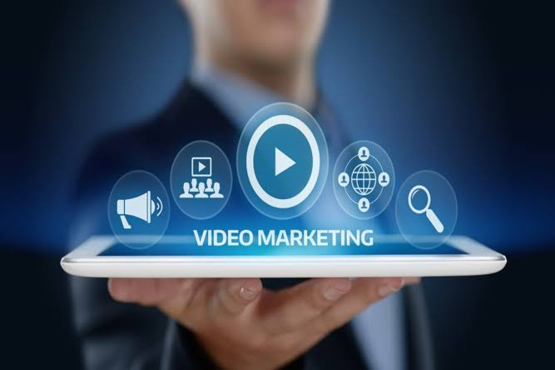
تقنيات التسويق بالفيديو (Video Marketing)
التسويق بالفيديو هو استخدام محتوى بصري متحرك لترويج منتج، خدمة، أو علامة تجارية. يعتبر من أقوى أدوات الاتصال العاطفي والتأثير الإقناعي، حيث يجمع بين الصورة، الصوت، الحركة، والسرد القصصي.
أهميته في السياق الرقمي الحديث: 80% من المستخدمين يتذكرون فيديو شاهدوه في آخر 30 يوما، الفيديو يزيد من معدل التحويل بنسبة تصل إلى 80%، تفضله خوارزميات محركات البحث، خاصة Google وYouTube
أنواع محتوى الفيديو التسويقي
الفيديو التعريفي (Explainer Video): يشرح منتجًا أو خدمة
الفيديو الترويجي (Promotional Video): يعرض عرضًا أو حملة
فيديو توثيقي (Testimonial): يعرض تجربة عميل
فيديو القصة (Storytelling): يركز على بناء العلامة من خلال حكاية
البث المباشر (Live Streaming): تفاعل مباشر مع الجمهور
الفيديو التعليمي (Tutorials / How-To): يُظهر كيفية استخدام منتج.

Slide 8
تقنيات التسويق بالفيديو (Video Marketing)
مراحل التخطيط الاستراتيجي لإعداد التسويق بالفيديو:
أ. تحديد الهدف: بناء الوعي بالعلامة، إطلاق منتج جديد، تعزيز الثقة، دفع العملاء نحو الشراء.
ب. تحديد الجمهور: الفئة العمرية، نوع المحتوى المفضل، مواقع التفاعل YouTube، Instagram، TikTok ...
ج. اختيار المنصة المناسبة: YouTube للفيديوهات الطويلة، Instagram Reels أو TikTok للفيديوهات القصيرة، LinkedIn للفيديوهات المهنية، Facebook للبث المباشر والمحتوى القصير.
عناصر نجاح الفيديو التسويقي
المدخل القوي: أول 5 ثوانٍ حاسمة لجذب الانتباه
رسالة واضحة: عرض القيمة بوضوح
دعوة للإجراء (CTA): ماذا يريد الفيديو من المشاهد أن يفعل؟
جودة التصوير والصوت: تعكس احترافية العلامة
العاطفة: السرد القصصي يحفز التفاعل.

Slide 9
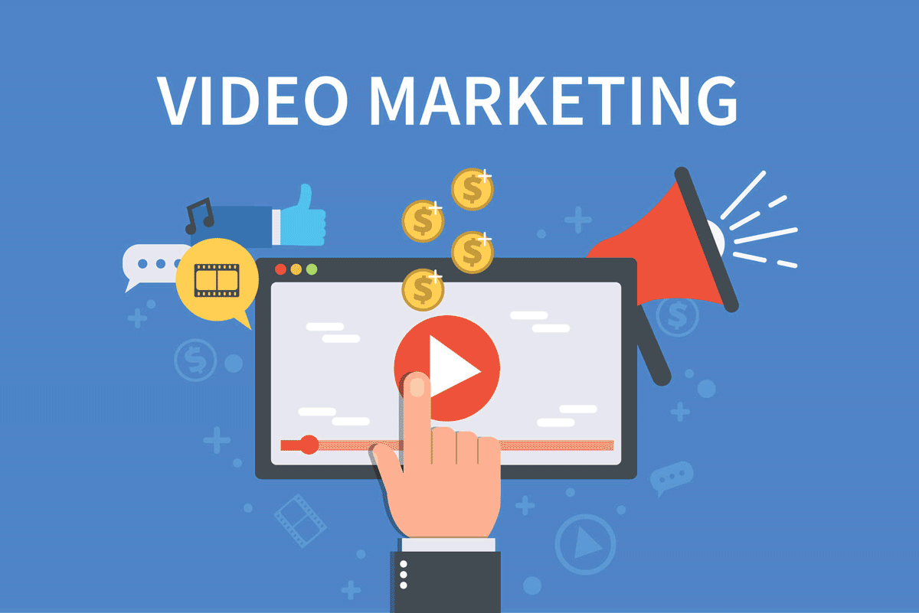
تقنيات التسويق بالفيديو (Video Marketing)
تحسين الأداء وقياس النتائج:
مؤشرات الأداء الأساسية: عدد المشاهدات، معدل المشاهدة الكامل (Completion Rate) معدل التفاعل (تعليقات، مشاركات، إعجابات) معدل التحويل من الفيديو (Conversion Rate).
أدوات التحليل: YouTube Analytics Facebook Video Insights
Google Analytics مع روابط UTM
أدوات ذكاء اصطناعي لتتبع تفاعل الوجه والمشاعر مثل Wistia

Slide 10
تقنيات التسويق عبر معرض الصور الفوتوغرافية
التسويق بالصور يعتمد على استخدام التصوير الثابت لنقل رسالة تسويقية بسرعة وقوة بصرية. الصورة تحمل قوة رمزية عالية وقد تثير استجابة عاطفية فور رؤيتها.
أهمية الصورة:
يستوعب العقل البشري الصور أسرع من النصوص بـ60 ألف مرة
75% من مشتري الإنترنت يعتمدون على الصور في قرار الشراء.
الصورة الجيدة تبني الثقة وتعزز الاحترافية
أنواع الصور التسويقية
صور المنتج (Product Photography): توضح تفاصيل المنتج
الصور النمطية (Lifestyle Photography): تعرض المنتج في بيئة استخدام حقيقية
الصور العاطفية (Emotive Imagery): تُحفز الإحساس والانتماء
صور قبل/بعد (Before/After): فعالة في مجالات التجميل والعناية والصحة
الصور البصرية الرمزية (Conceptual Images): تحمل فكرة رمزية.

Slide 11
تقنيات التسويق عبر معرض الصور الفوتوغرافية
التخطيط الاستراتيجي للتسويق بالصور
تحديد هوية العلامة: الألوان، النمط، طريقة التصوير
اختيار المنصات المناسبة Instagram: المنصة الأم للتسويق البصري Pinterest: ملهم للقرارات الشرائية المواقع الإلكترونية: لعرض الصور بدقة عالية
التناسق البصري (Visual Consistency) نمط موحد في الإضاءة، التدرج اللوني، والزوايا، استخدام فلاتر أو معالجة محددة للصورة.
الصورة التسويقية الناجحة تكون:
الإضاءة الاحترافية: طبيعية أو صناعية
التكوين البصري: قاعدة الأثلاث، التماثل، العمق
التركيز (Focus): على العنصر الأساسي
النقاء والدقة: لا للصور الضبابية
العنصر البشري: وجوه البشر تُضفي حميمية وتأثيرًا.

Slide 12
تقنيات التسويق عبر معرض الصور الفوتوغرافية
تحسين الصور وتحليل الأداء:
أدوات التحرير Adobe Lightroom & Photoshop Canva Snapseed
Instagram Insights Pinterest Analytics Google Search Console لصور الويب

